Slide 1
ESPECIFICACIÓN IEEE 830
SISTEMA DE GESTIÓN TALLER
PROYECTO MIVO
Sistema Digital de Agendamiento de Citas y Control de Servicios para Talleres Automotrices
Aprendices SENA
Spring Boot + MySQL
Diseño y documentación del sistema · Modelo de datos, arquitectura y stack tecnológico

Slide 2
VISIÓN GENERAL
Resumen del proyecto
MIVO es un sistema digital para talleres de motos que centraliza el agendamiento de citas, la gestión de clientes y vehículos, el control de servicios prestados y la facturación, reemplazando el registro manual en papel u hojas de cálculo.
14
IEEE 830
entidades en el modelo de datos
estándar de especificación de requisitos
Problema que resuelve
Los talleres pierden citas, historiales y repuestos por llevar todo en papel o de memoria.
MySQL
MVC
framework backend sobre MySQL
arquitectura en capas: modelo, controlador y vista
Objetivo
Ofrecer una plataforma web que agende citas, controle el estado de cada servicio y genere facturas.
Usuarios del sistema
Administrador del taller y clientes, cada uno con su propio rol y permisos.
PROYECTO MIVO
01

Slide 3
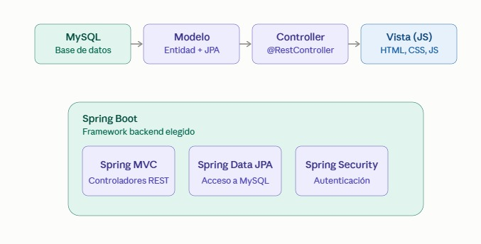
ARQUITECTURA
Arquitectura y stack tecnológico
El flujo de datos del sistema sigue el patrón MVC: MySQL almacena la información, el Modelo la expone mediante JPA, el Controller la publica como servicios REST y la Vista la consume en HTML, CSS y JavaScript.
Spring MVC — controladores REST
Spring Data JPA — acceso a MySQL
Spring Security — autenticación
PROYECTO MIVO
02

Slide 4
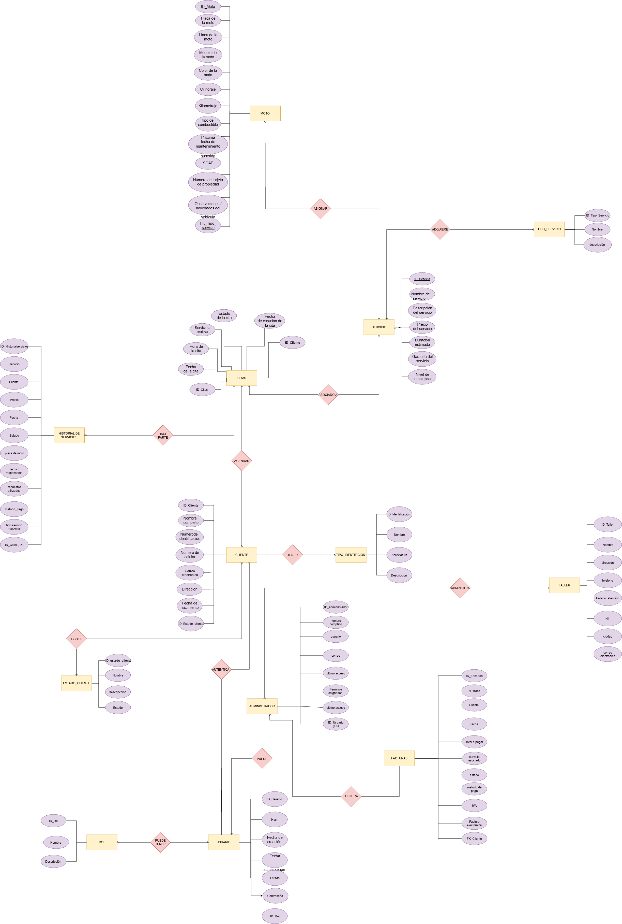
MODELO DE DATOS
Modelo Entidad-Relación (MER)
El diagrama MER define las 14 entidades del negocio y sus relaciones: clientes con sus motos, citas asociadas a un servicio, historial de servicios prestados y la facturación generada por cada atención.
Cliente — posee — Moto
Cliente — agenda — Citas
Citas — asociada a — Servicio
Servicio — pertenece a — Tipo de servicio
Historial — hace parte de — Citas
Administrador — administra — Taller
Cliente / Administrador — autentican — Usuario
Facturas — genera — Usuario
PROYECTO MIVO
03

Slide 5
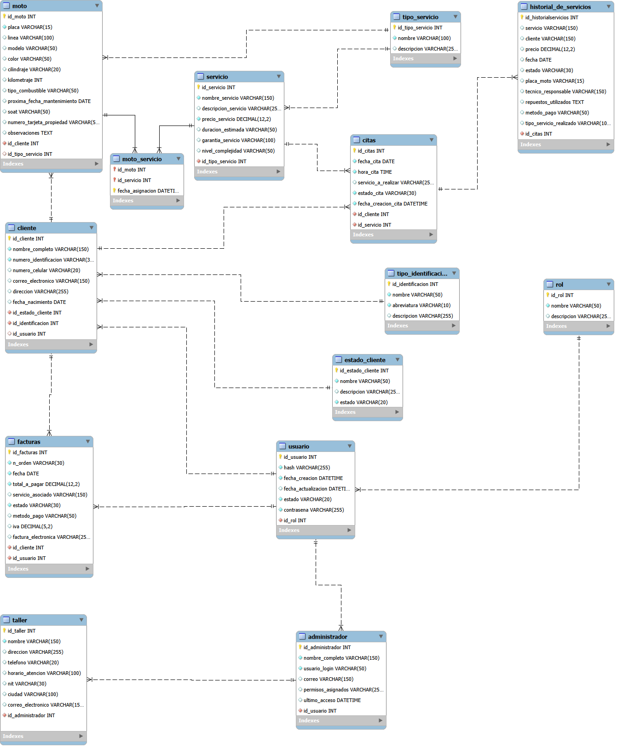
MODELO DE DATOS
Modelo Físico Relacional (MFR)
El modelo físico traduce el MER a 14 tablas en MySQL con sus tipos de dato, llaves primarias, llaves foráneas y restricciones de unicidad, listas para implementarse con Spring Data JPA.
PK autoincremental
cada tabla tiene su identificador único (INT, AI)
Relaciones 1:N y N:M
p. ej. moto_servicio conecta motos con servicios
Tablas de catálogo
rol, estado_cliente, tipo_servicio y tipo_identificación normalizan valores fijos
PROYECTO MIVO
04

Slide 6
MODELO DE DATOS
Diccionario de datos
Cada entidad del MER quedó documentada en el diccionario de datos con sus atributos, tipos de dato, longitudes, llaves y tablas referenciadas.
Entidad | Descripción
Administrador | Usuario con permisos de gestión total sobre el taller.
Usuario | Cuenta de acceso (credenciales y rol) para clientes y administrador.
Rol | Catálogo de roles y permisos disponibles en el sistema.
Cliente | Dueño de una o más motos que agenda citas en el taller.
Estado_cliente | Catálogo del estado de una cuenta: activo, inactivo o bloqueado.
Tipo_identificación | Catálogo de tipos de documento (CC, TI, CE).
Moto | Vehículo registrado, con placa, cilindraje y mantenimiento.
Entidad | Descripción
Taller | Datos generales del taller: dirección, NIT y horario.
Citas | Agendamiento de un servicio en fecha y hora determinadas.
Servicio | Servicio ofrecido, con precio, duración y garantía.
Tipo_servicio | Categoría a la que pertenece cada servicio.
Moto_servicio | Relación entre una moto y los servicios que se le asignan.
Historial_servicio | Registro histórico de servicios ya realizados.
Facturas | Factura generada por cada servicio prestado a un cliente.
El diccionario completo detalla además tipo de dato, longitud, obligatoriedad, unicidad y llaves foráneas de cada atributo.
PROYECTO MIVO
05

Slide 7
PROYECTO MIVO
Gracias por su atención
Aprendices SENA

